Slide 1
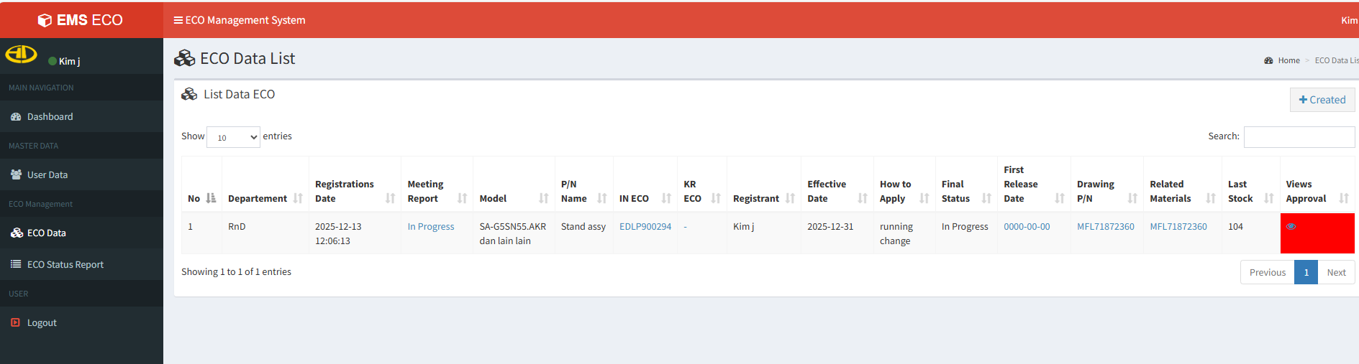
revisi ke-3
Berkas terlampir tidak dapat diunggah. Silakan periksa lagi.
Sebagian besar berupa berkas PPT, tetapi beberapa berupa berkas PDF atau Excel.

Slide 2
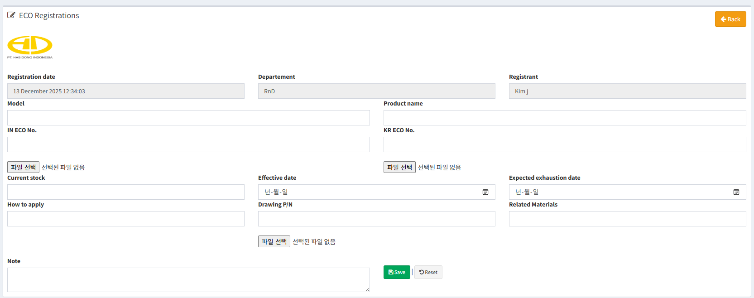
revisi ke-3
IN ECO
Kr ECO
Model
Product name
Kami beralih dari berbasis model ke berbasis ECO.
Hal ini karena meskipun ECO merupakan standar tunggal, model dan materialnya dapat bervariasi.
우리는 모델 기반에서 ECO 기반으로 전환하고 있습니다.이는 ECO가 단일 표준인 반면, 모델과 재료는 다양할 수 있기 때문입니다.
Ubah lokasi

Slide 3
revisi ke-3
Contoh
ECO : KLEM200003
Perubahan Manual
Manual A --> Manual A-1
Manual B --> Manual B-1
Manual C --> Manual C-1
Model yang Berlaku
Sampul Belakang 55C2
Sampul Belakang 65C2
Sampul Belakang 42C2
Manual yang telah diubah tersedia mulai Februari 2026
매뉴얼 변경
매뉴얼 A --> 매뉴얼 A-1
매뉴얼 B --> 매뉴얼 B-1
매뉴얼 C --> 매뉴얼 C-1
적용 모델
뒷면 표지 55C2
뒷면 표지 65C2
뒷면 표지 42C2
개정된 매뉴얼은 2026년 2월부터 제공됩니다.
IN ECO
Kr ECO
Model
Product name
55C2
65C2
42C2
Tambahkan sekitar 10 spasi?
Masukkan beberapa model
여러 모델을 입력하세요v
Tambahkan daftar material yang telah diubah.
수정된 재료 목록을 추가하세요.
Man Manual A ual A
Man Manual B ual A
Man Manual C ual A
Tambahkan sekitar 10 spasi?
Harap tampilkan hanya model yang representatif di sini.
여기에는 대표적인 모델만 제시되어 있습니다.

Slide 4
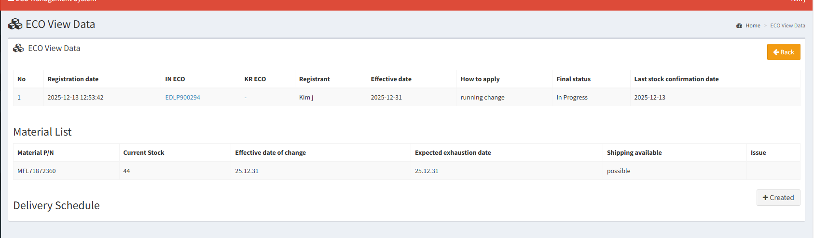
revisi ke-3
Kolom input ECO menampilkan daftar material yang telah dimasukkan.
ECO 입력 필드에는 입력된 자재 목록이 표시됩니다.
Klik "Daftar Material" untuk mencatat pemasukan dan pengeluaran material.
Pastikan seluruh riwayat pemasukan dan pengeluaran
"자재 목록"을 클릭하여 입고 및 출고 자재를 기록하십시오.
모든 입고 및 출고 자재 이력이 표시되는지 확인하십시오.ditampilkan.
Jika Anda masih memiliki bahan tersebut, harap tandai dengan warna merah pada daftar "ECO".
만약 이러한 재료들을 아직 가지고 계시다면, "ECO" 목록에 빨간색으로 표시해 주세요.

Slide 5
ECO워크플로우
단계 | 상태코드 | 입력/출력 | 승인 주체 | 게이트 조건(다음 단계로 이동하려면)
접수 | NEW | 고객 도면·ECO원문 업로드, 기본 메타 | 개발/영업 | 필수 필드 완비, 중복검사 통과
초기검토 | SCREEN | 변경요지 요약, 영향 범주(모델/공정) | 개발/영업 | 영향분석 착수 등록
영향·원가 분석 | IMPACT | BOM 비교, 대체부품, 기존재고 스냅샷, 폐기/전환 전략, 원가/QC 영향 | 개발/구매/생산관리/품질 | ①재고정책 확정 ②원가 영향 수치 입력 ③리스크/완화책 문서화
1차 결재 | APPROVAL_L1 | 1차 결재 요청 | 팀장급 | 부서별 체크리스트 100% 서명
최종 결재 | APPROVAL_L2 | 최종 결재 | 법인장 | 법규/고객요건 확인, 커버링 문서 첨부
적용계획 | PLAN | 적용일자·Lot 경계, 작업지시 템플릿, 교육자료 | 생산기획/품질보증 | 기존재고 소진/폐기/라벨전환 정책이 시스템에 잠금 규칙으로 반영
T1 시뮬레이션 | T1 | 시뮬 결과·불량/조치 | 생산/품질 | 불량한계치 내, QC 체크 통과
T2 시뮬레이션 | T2 | 재확인·특채표준 | 생산/품질 | 전수/샘플 기준 충족, 전자서명
양산적용 | LIVE | 배치전환, 레시피·금형 조건 배포 | 생산/금형/공무 | 공정별 Andon “GREEN”, 초도 24h 집중 모니터
사후/종결 | CLOSE | KPI 달성/이슈 Zero | 생산관리/품질 | CAPA 완료, 교육이수 100%
모듈 구성(화면과 기능)
1. ECO 인박스(접수함)
고객사·모델·도면버전·사유·긴급도(색상 태그), 중복검사 버튼
“CPC 도면 리스트 vs 사내 리스트” 자동 비교(차이점 하이라이트)
2. 영향/재고/원가 분석
BOM Diff 뷰(이전↔이후), 영향 부품 자동 탐지
기존재고(창고/공정/라인/재공) 실시간 수량 + 위치 지도, Lot별 사용가능/금지 상태
처리전략 시뮬레이터: 소진/리워크/폐기/대체 비율에 따른 손익/납기 자동 계산
3. 결재 & 전부서 서명
부서별 체크리스트(개발/구매자재/생산/품질/QOC/출하) → 전자서명 콜렉션
반려 사유·수정요청 스레드, 재상신 히스토리
4. 현장 대시보드(안돈)
오늘 적용 ECO, 라인별 상태(GREEN/AMBER/RED), T1/T2 통과율, 불량 Top3
스캔 이벤트 피드(QR/바코드 스캔시 규격불일치 경고 팝업)
알림 & 자동화 규칙
접수 24h 내 미검토 → 개발팀장 슬랙·메일 핑
영향분석 결과에 기존재고=임계치 초과 시 구매/생관에 자동 티켓 생성
게이트별 승인 지연 SLA 초과 시 에스컬레이션
T1/T2 실패 시 자동 BLOCK 상태로 회귀 + CAPA 생성
화면 목록
1. ECO 인박스/등록
2. 영향·재고·원가 분석(대시보드형)
3. 부서별 체크리스트 & 전자서명
4. 적용계획(캘린더+Lot 경계 도우미)
5. T1/T2 품질 게이트(측정값 입력/그래프)
6. 현장 안돈(풀스크린)
7. 재고·사용현황 보드(창고/라인/재공 탭)
8. 리포트 내보내기(PDF)
KPI & 가시화
ECO 리드타임(일), 반려율(%), 기존재고 폐기/리워크 비용(₩), 초도 24h 불량률, 라인 차단건수, 교육이수율(%)
월간 보고서 자동 생성 + 고객 제출용 패키지
5. 재고·사용현황 보드
“이전규격 재고” 잔량·소진률, 예정 소진일 ETA
투입 이력 타임라인(누가·언제·어느 라인에·몇 개)
6. 적용계획 & 배포
적용 Lot 경계 자동 추천(수요/재고/휴일 고려)
작업표준/교육자료 배포 & 이수 체크(미이수자 라인 투입 제한 옵션)
7. 품질/QOC 게이트
공정품질 지표(CTQ) 그래프, Gate 통과 버튼 = 전자서명
불량/특채/한시승인 관리, CAPA 연동
8. 리포트/감사 추적
고객 제출용 ECO 패키지(PDF 자동 생성): 변경사유, 영향, 승인체인, 샘플결과, 사진, 로그
KPI: ECO 리드타임, 반려율, 초도불량률, 재작업/폐기비용
ECR 추가
E-Mail 자동공유 시스템

Slide 6
ECO 프로그램 제작 방향
1. ECO접수 누락 여부 확인
- ECO 관리 프로그램의 전체 LIST를 엑셀로 다운받아 CPC의 도면 LIST와 비교 확인
2. IN ECO 발행 관리
- LIST화 하여 IN ECO 발행 여부 확인 (붉은색 화면 변경)
3. ECO 공유 활동
- ECO심의회 이력 관리
4. 내부 ECO 관리 현황
- ECO관련 재고 현황 관리
5. 첫 출하 여부 검사 관리 확인
- 출하 검사 서류 등록 및 열람 가능
6. 출하시 ECO 적용 여부 확인
- 출하 품번 엑셀 LIST를 조회하여 ECO관련 사항 여부 확인
7. 적용일 사전 확인
- 적용일 10전에 색상을 표시하여 관리 하도록 함.
9/01
9/30
10/04
10/31
12/30
1/30
1차 UI컨셉 미팅
2차 UI컨셉 미팅
1차 UI 현황 미팅
주 1회 진척현황 미팅
T1 시뮬레이션
T2 시뮬레이션
적용하여 수정 보완

Slide 7
ECO 관리 프로세서
ECO 접수
. LG CPC 접수 및 도면 접수 시 등록
. ECO관리 시스템 등록 Excel 다운받아 누락 여부 확인
ECO관리 시스템
등록
. 시스템 등록 및 현황 조회
ECO 심의회 진행
. 상세 내용 전달
. 적용시점 및 재고 격리 및 처리안
. 예상 손실 파악 및 만회 방안
ECO 심의회 결과
시스템 등록
. 심의회 결과 내용 시스템 등록
부서별 확인
. 심의회 결과 등록 및 각 부서 내용 전달 확인
재고소진 관리
. 기존 재고 및 격리 재고 격리
. ECO적용 전 재고 입출고 관리 및 예상 소진 일정 확인
ECO적용 첫 Lot
검사 등록
. ECO 적용 첫 Lot 검사 성적서 등록
. 기존 재고 및 적용 시점이 경과 되었는데 검사 성적서 등록 되지 않으면 RED색상 표기
법인장 승인
시스템 완료 등록
. 진행 현황 보고서 작성
- ECO 적용 상태 및 ISSUE
- LOSS 보고 ( 폐기 및 공수 증가, 비용 손실등)

Slide 8
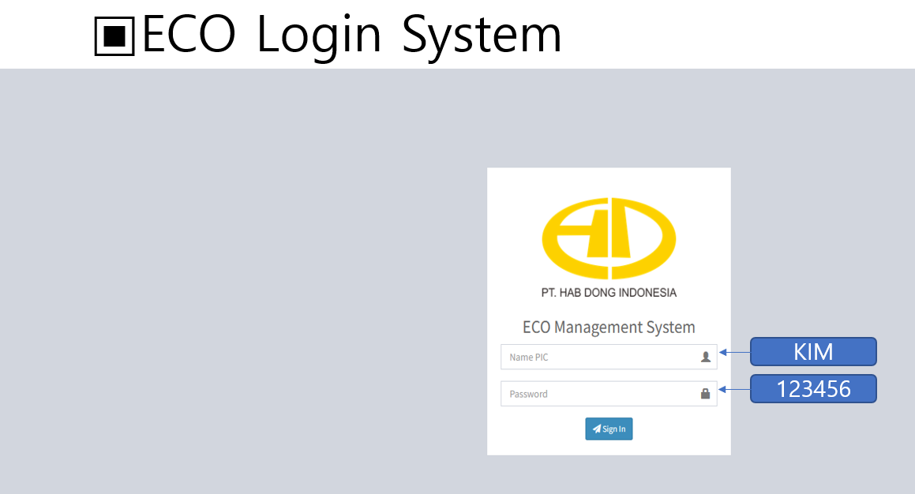
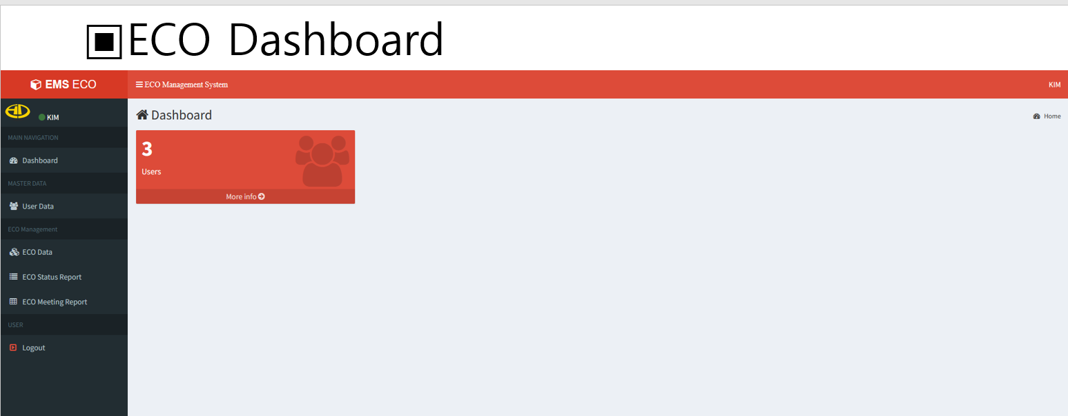
1. Main Login
. 일반 로그인과 View로그인으로 구분
- 각부서 ECO담당자 결제 및 업데이트
- 이하 View가능하도록 함.
Bedakan antara login umum dan login tampilan.
- Hanya staf ECO di setiap departemen yang dapat melakukan pembayaran dan pembaruan.
- Orang lain dapat melihat informasi tersebut.
사용 인원수
Jumlah pengguna
MENU LIST

Slide 9
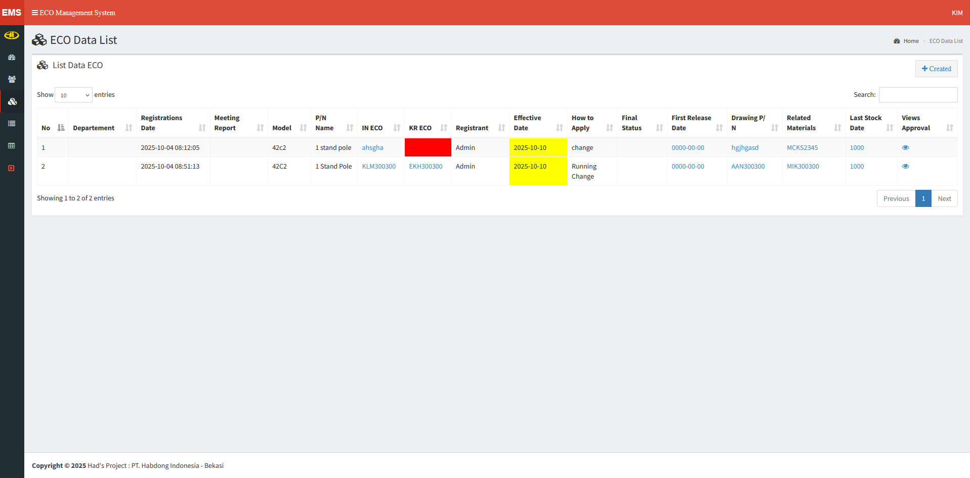
2. ECO Main List
. 전체 현황 LIST를 조회
. ECO내용을 조회
. ECO변경 전 재고 수량 확인 및 예상 소진 조회
. ECO 부서별 확인 및 승인 현황 조회
Periksa daftar status lengkap.
Periksa detail ECO.
Periksa tingkat inventaris dan perkiraan penipisan sebelum perubahan ECO.
Periksa status konfirmasi dan persetujuan khusus departemen ECO.
등록부서
Departemen Registrasi
. 부서별 확인 조회
한부서라도 승인이 안 되어 있으면 RED
색상 표시
. Periksa berdasarkan departemen.
Jika satu departemen saja belum menyetujui, warnanya akan ditampilkan dalam warna MERAH.
KR ECO
적용일자 초과시
RED 표시
Jika tanggal aplikasi terlewati,
Tampilan merah
등록 일짜
UPDATE 11/06 minta
현재 상태의 이메일 전송 시스템
Kirim pembaruan status ECO melalui email secara berkala
IN ECO
등록 되지 않을 경우 RED표시
DI ECO
Layar merah jika belum terdaftar
UPDATE 11/06 minta
3Lot
Mendaftarkan hasil pemeriksaan hingga 3 kali
현재고 수량 표기
기존 재고 소진되었으나
초도 검사성적서 미등록
RED 색상 표기
Inventaris saat ini akan ditampilkan. Jika inventaris yang ada telah habis tetapi laporan inspeksi pertama belum tercatat, warnanya akan menjadi merah.
현재고 수량 표기
Notasi jumlah stok saat ini
EOC적용 도면 P/N
Drawing
Nomor produk terkait EOC
관련 자재 품번
Nomor produk aksesori terkait ECO

Slide 10
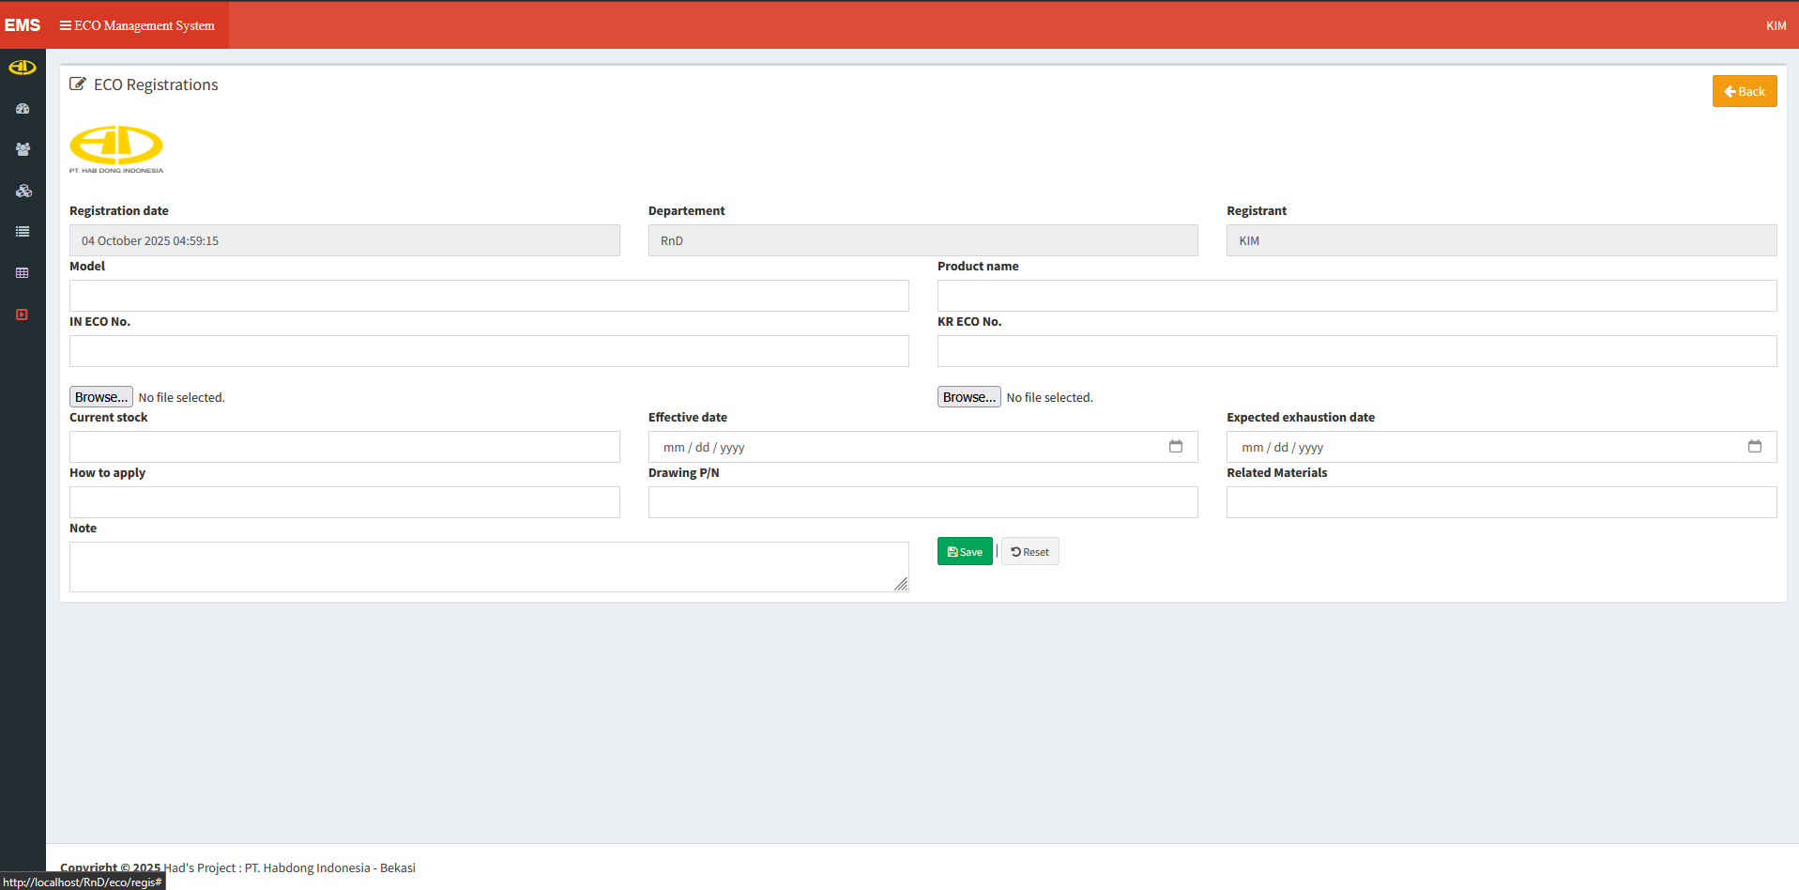
3. ECO Input UI

Slide 11
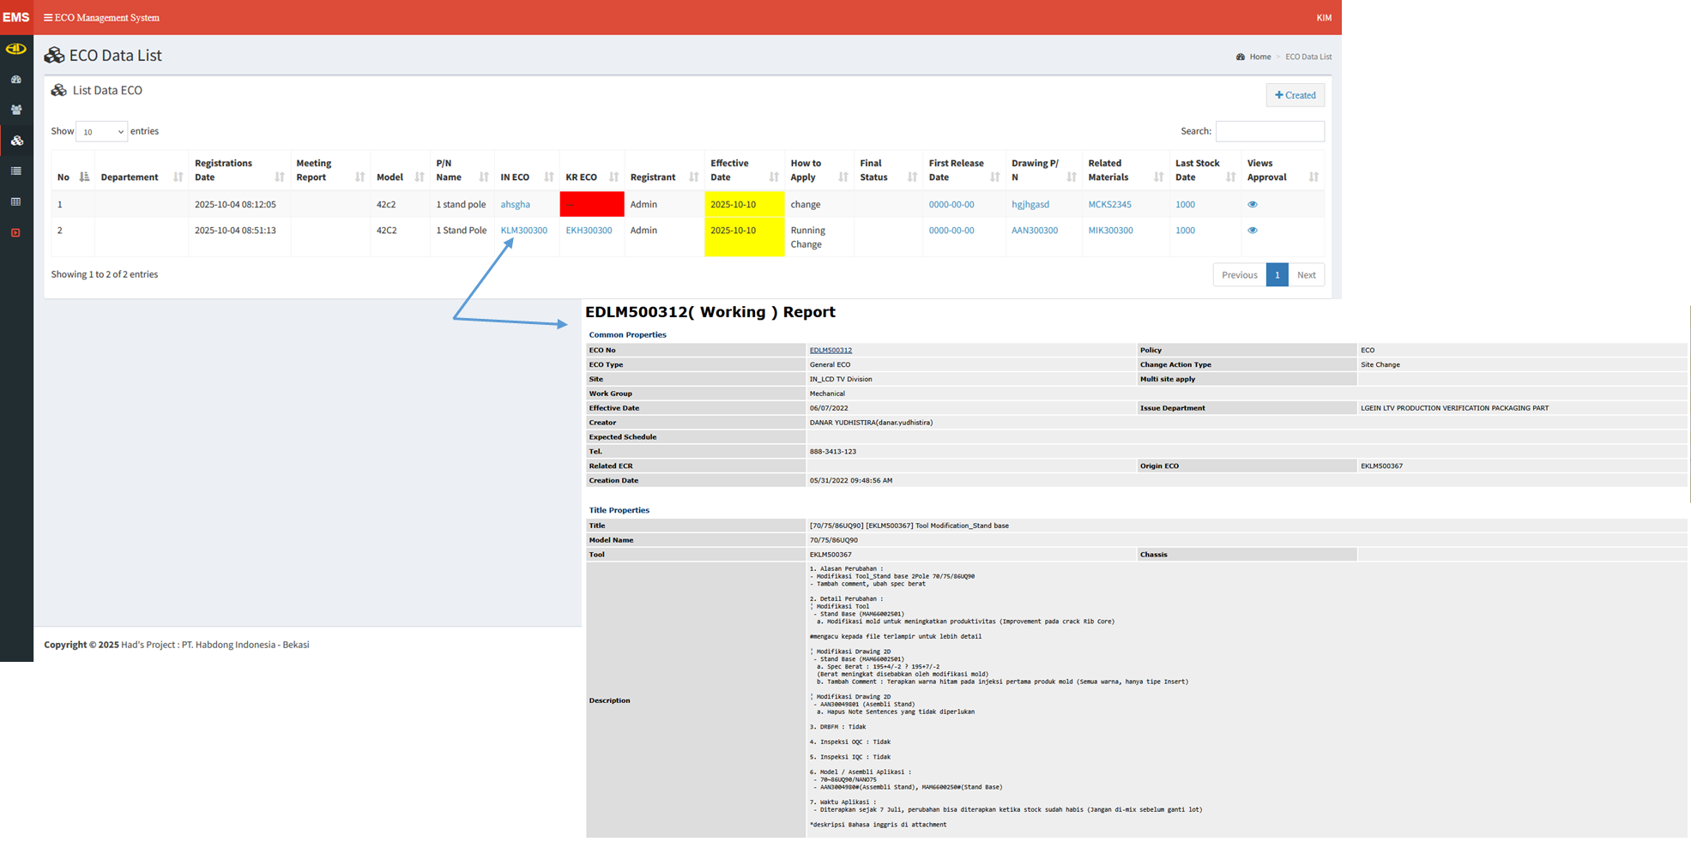
4. ECO View
클릭시 ECO 조회

Slide 12
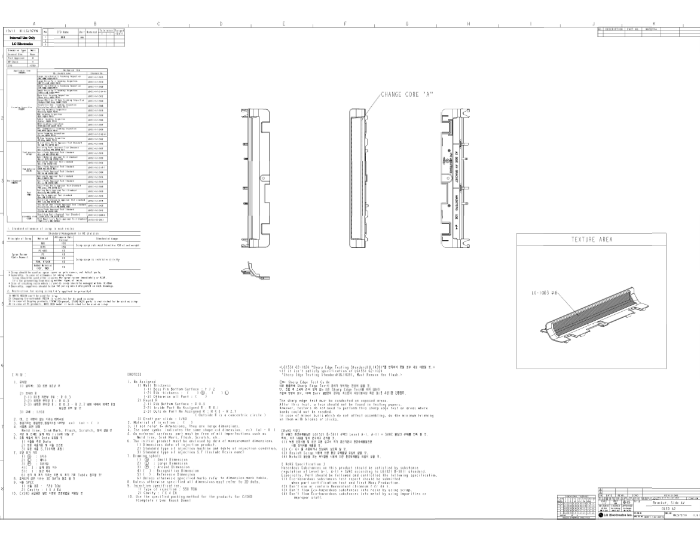
5. ECO Drawing View

Slide 13
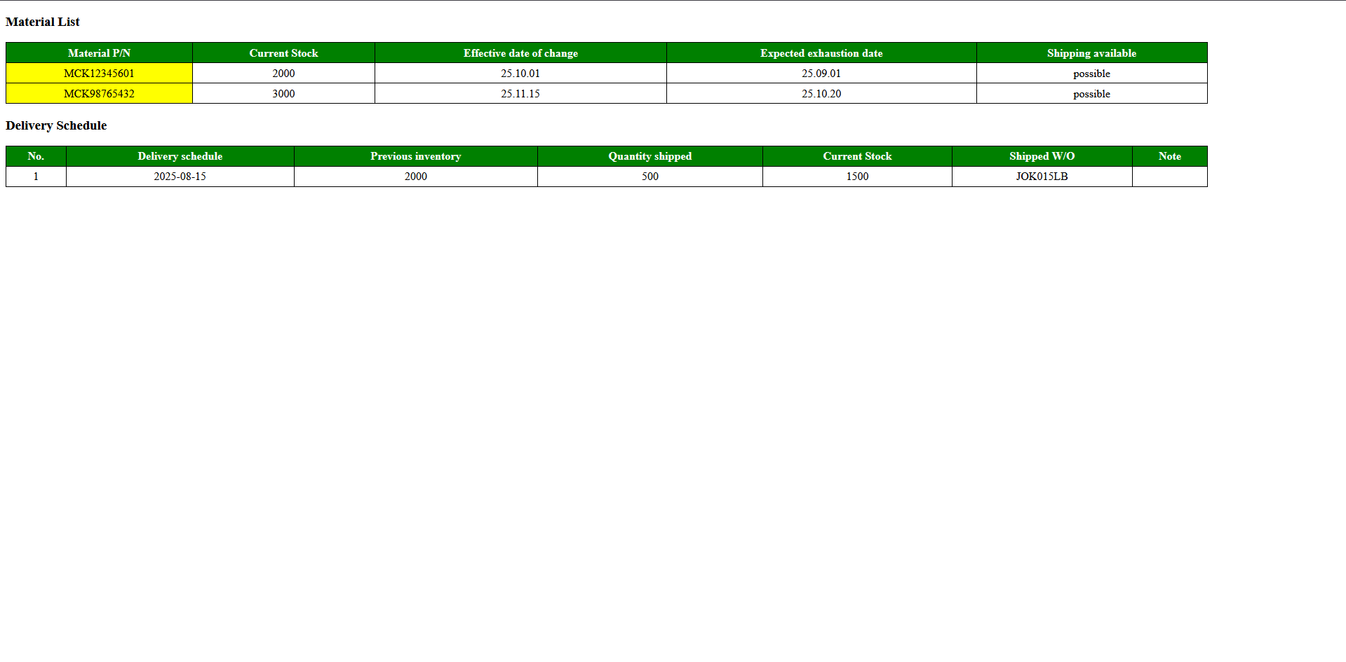
5. ECO 관련 자재 현황(Status bahan terkait ECO)
입출고시 등록
Mencatat riwayat penerimaan dan pengiriman material

Slide 14
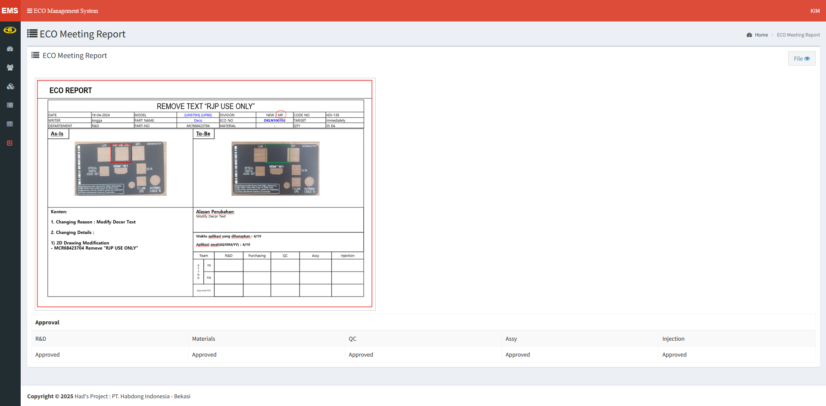
6. ECO 심의회 내용등록 (ECO Report )

Slide 15
7. ECO 내용 확인 및 부서별 승인 등록(Periksa isi ECO dan daftarkan persetujuan oleh departemen)
UPDATE 11/06 minta
비고란을 하여 의견 반영
Silakan buat bagian komentar di mana orang dapat meninggalkan komentar.
부서별 확인 등록
미등록시 RED 표시
Konfirmasikan pendaftaran berdasarkan departemen. Warna merah ditampilkan jika belum terdaftar.

Slide 16
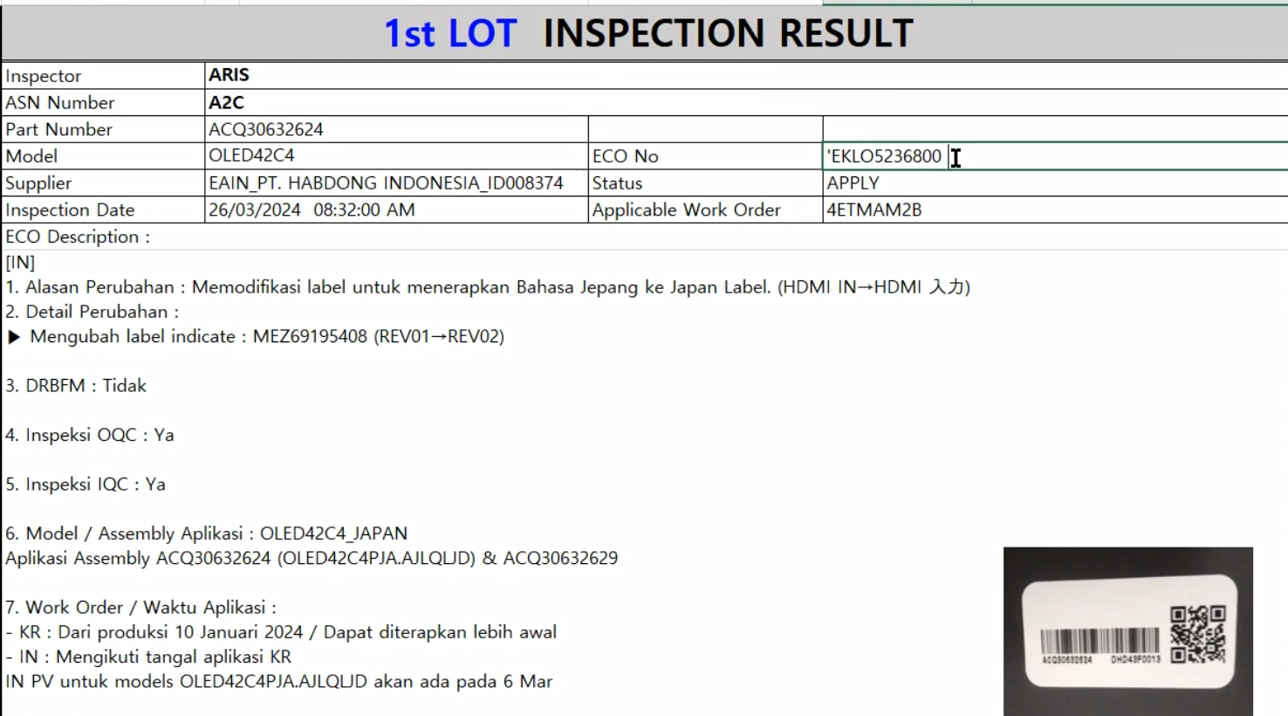
8. ECO 적용 초품 등록(ECO menerapkan registrasi produk pertama)
3Lot 검사이력 저장

